Slide 1
Казахский национальный женский педагогический университет
Программа двудипломного образования
2020 год

Slide 2
Зарубежные вузы-партнеры
Mississippi Valley State University,
США
Силезский Университет,
Польская Республика
Western International Collеge of London,
Великобритания
Nigde Omer Halisdemir University,
Турецкая Республика

Slide 3
Государственный университет Долины Миссисипи США
Программы двудипломного образования:
Бакалавриат | 6В03201 – Дошкольное обучение и воспитание 6В01301 – Педагогика и методика начального обучения 6В05101 – Биология 6В01705 – Иностранный язык: два иностранных языка 6В03101 – Социология 6В05202 – Экология 6В10201 – Социальная работа 6В03102 – Психология 6В01101 – Педагогика и психология | 3 года в КазНацЖенПУ + 1 год в MVSU = Два диплома

Slide 4
Наши выпускники

Slide 5
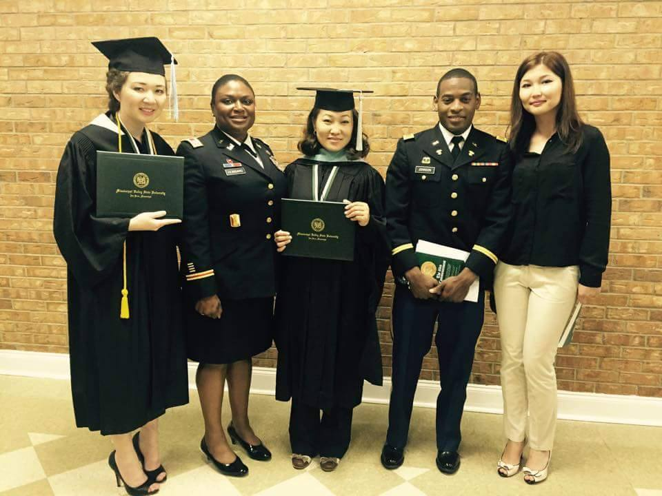
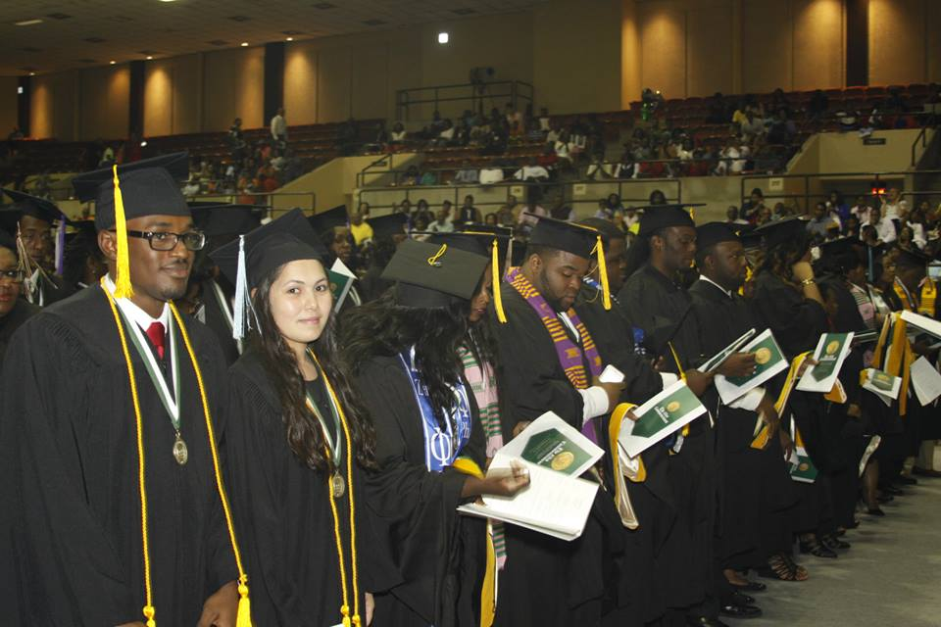

Slide 6
Western International Collеge Великобритания
Бакалавриат | 6В06101 - Информатика 6В01506 - Информатика 6В06102 - Информационные системы | Дистанционное обучение / Смешенное обучение

Slide 7
University of Silesia Польская Республика
Бакалавриат | 6В01705 – Иностранный язык: два иностранных языка | 2.5 года в КазНацЖенПУ + 1.5 жыл SU = Два диплома

Slide 8
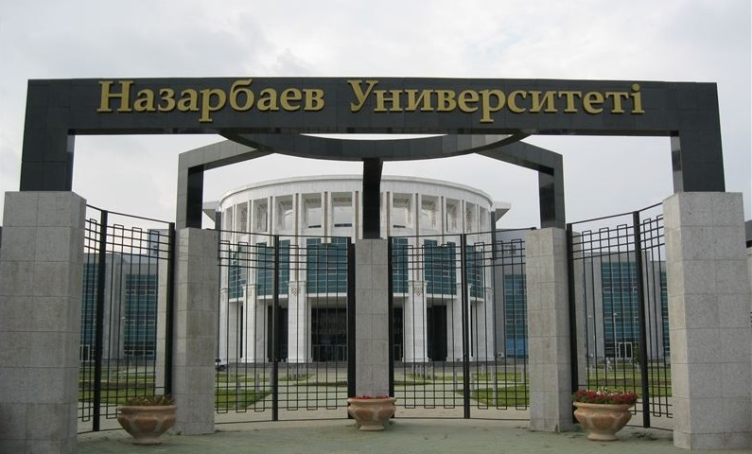
Послевузовское трудоустройство выпускников
Посольство Великобритании
Вузах Казахстана
Курсы английского языка
Назарбаев Интеллектуальные школы

Slide 9
Послевузовское трудоустройство выпускников
МАГИСТРАНТЫ ЗАРУБЕЖНЫХ ВУЗОВ
СОТРУДНИКИ МЕЖДУНАРОДНЫХ КОРПОРАЦИИ

Slide 10
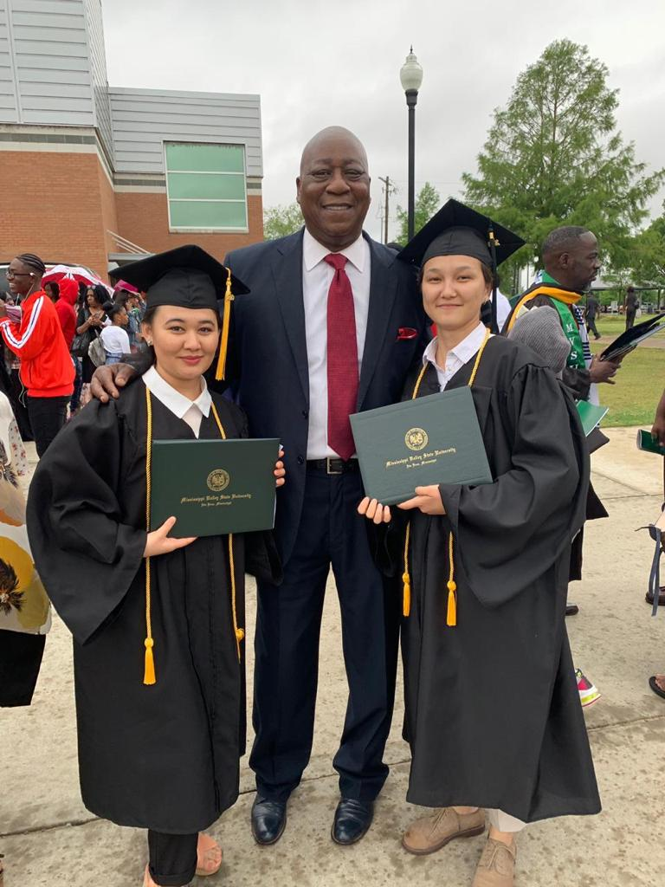
Получи два диплома и открой неограниченные возможности!

Slide 11
По всем вопросам обращайтесь в Отдел международного сотрудничества:
Тел. +7 (727) 237 00 50
ГУК (Главный учебный корпус) – 128 кабинет
Email academicmobility@bk.ru
Instagram intoff.qyzdaruniversity

